Slide 1
Bentuk-Bentuk Interaksi Sosial
Oleh
Moch.Diyon

Slide 2
Dua bentuk proses interaksi sosial
yaitu proses asosiatif dan proses disosiatif

Slide 3
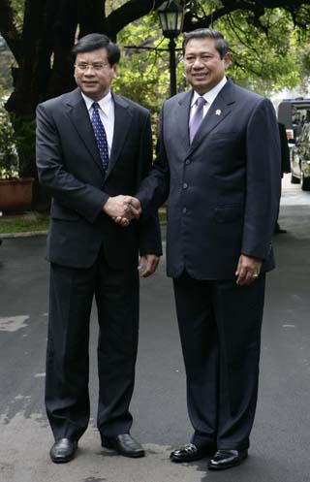
1. Proses asosiatif
Proses asosiatif adalah bentuk interaksi sosial yang dapat meningkatkan hubungan solidaritas antarindividu.

Slide 4
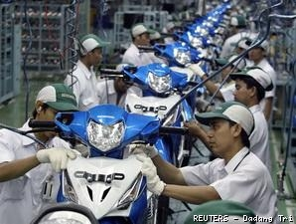
Jenis-jenis proses Asosiatif
Kerjasama dimaksudkan sebagai suatu usaha bersama antara perorangan atau kelompok manusia untuk mencapai satu atau beberapa tujuan bersama

Slide 5
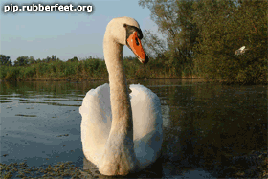
Kerjasama bisa timbul jika terjadi hal-hal berikut.
Orang menyadari bahwa mereka mempunyai kepentingan-kepentingan yang sama.
Kedua belah pihak memiliki sumbangan atau kontribusi untuk memenuhi kepentingan mereka melalui kerjasama.

Slide 6
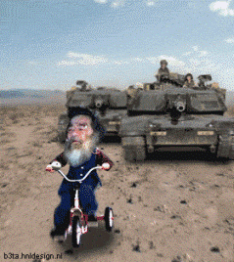
Ada beberapa bentuk kerjasama untuk menyelesai­kan pekerjaan itu antara lain sebagai berikut.
Kerukunan
Kerukunan adalah hidup berdampingan secara damai dan melakukan kerjasama secara bersama­sama.
Tawar-menawar (bargaining)
Tawar-menawar adalah bentuk perjanjian mengenai pertukaran barang dan jasa antara dua organisasi atau lebih.

Slide 7
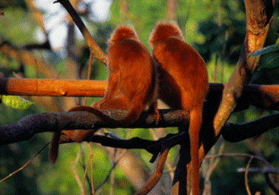
Ada beberapa bentuk kerjasama untuk menyelesai­kan pekerjaan itu antara lain sebagai berikut.
Kooptasi
Kooptasi adalah kerjasama dalam bentuk mau menerima pendapat atau ide orang atau kelompok lain.
Koalisi
Koalisi adalah bentuk kerjasama antara dua organisasi atau lebih yang mempunyai kesamaan tujuan.
Joint venture
Joint venture adalah bentuk kerjasama yang dilaku­kan oleh beberapa perusahaan.

